Slide 1

Curso de Análise e Desenvolvimento de Sistemas
Projeto de Desenvolvimento
Controlei
Carteira Digital
Porto Alegre, 20 de outubro de 2021

Slide 2
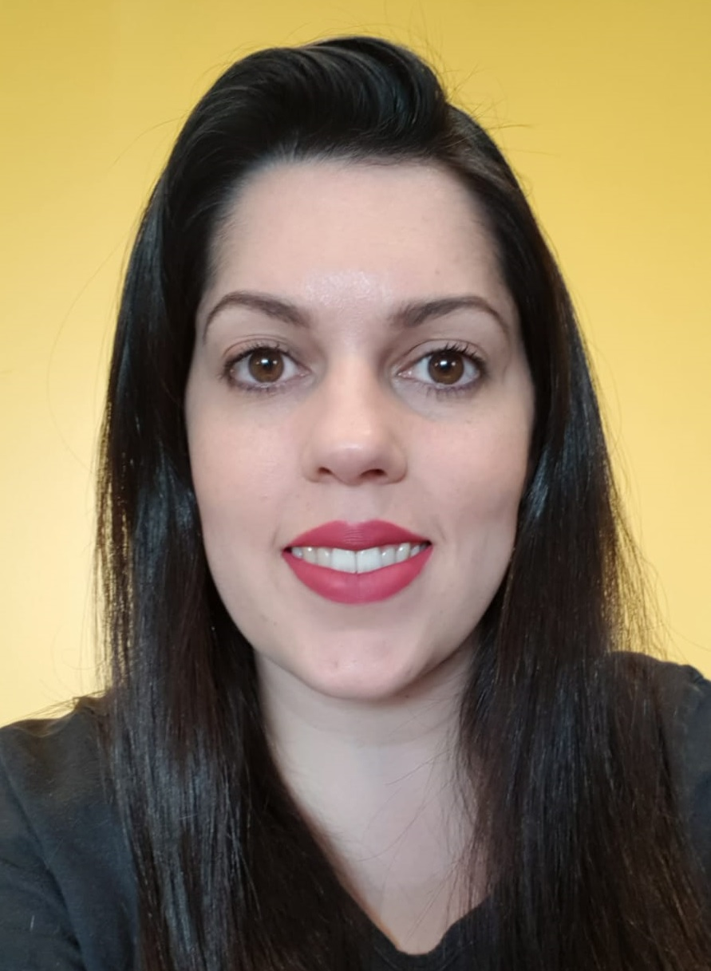

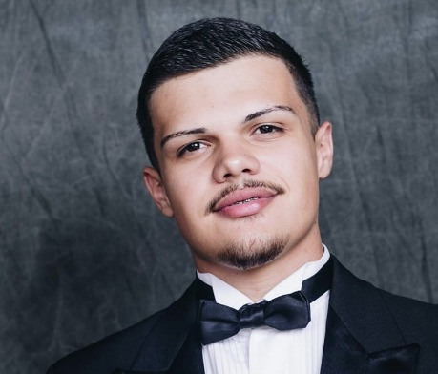
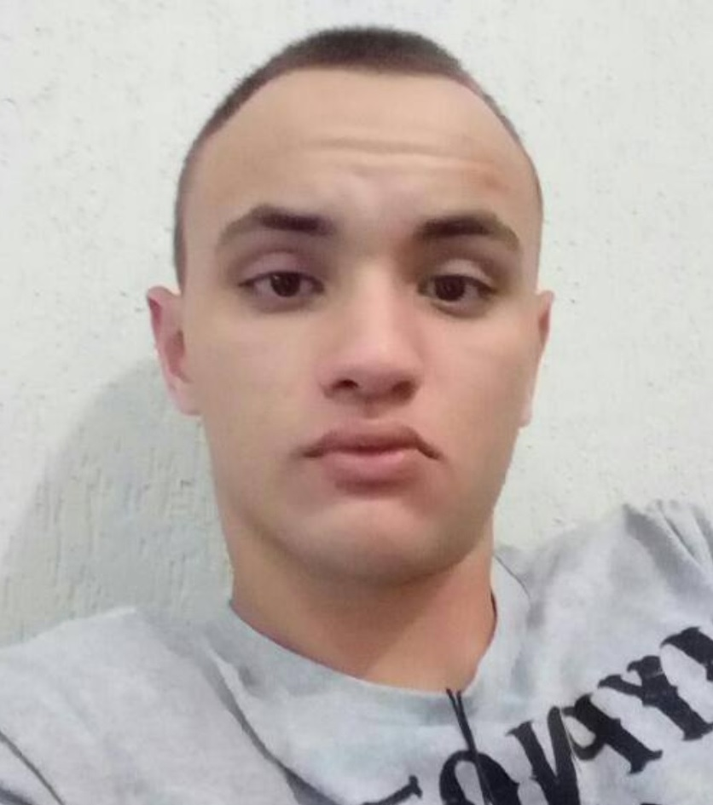


Componentes
Alanda
Leote
Marcelo
Cannini
Gabriel
De La Porta
Marcio
Teles
Jonatha
Garcia
Thiago
Sagmeister

Slide 3
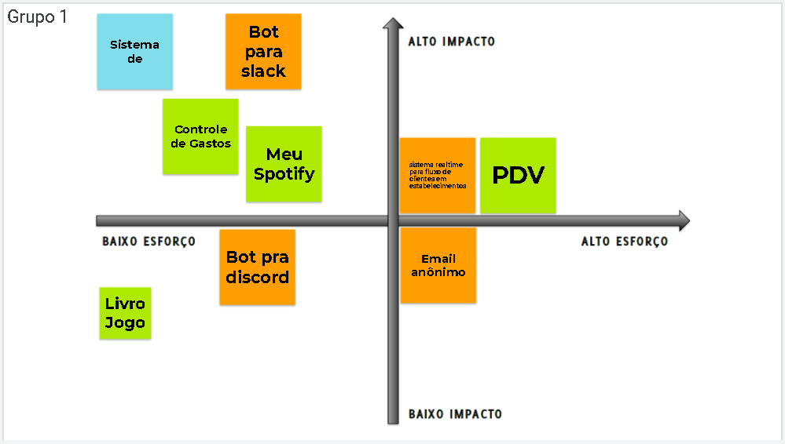
Brainstorm

Slide 4







Controlei

Slide 5






Tecnologias e ferramentas

Slide 6
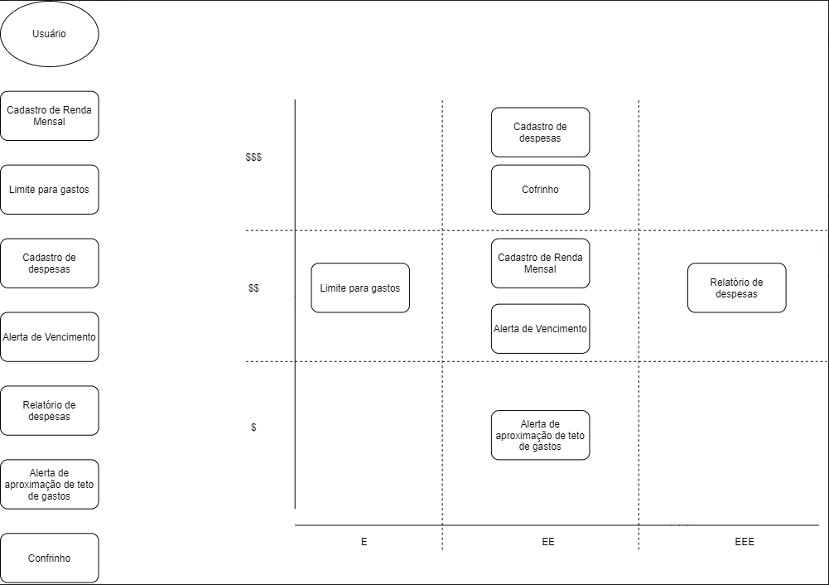
Arquitetura do Projeto

Slide 7


Sobre o andamento do projeto

Slide 8




Retrospectiva

Slide 9

Próximos passos...
Cadastro de Despesas
Limite para gastos
Alerta de Vencimentos
Relatórios

